Slide 1

О РЕАЛИЗАЦИИ ПРОГРАММ НАЧАЛЬНОГО ОБЩЕГО
И ОСНОВНОГО ОБЩЕГО ОБРАЗОВАНИЯ
В СООТВЕТСТВИИ С ТРЕБОВАНИЯМИ ОБНОВЛЕННЫХ ФГОС В 2022 ГОДУ

Slide 2

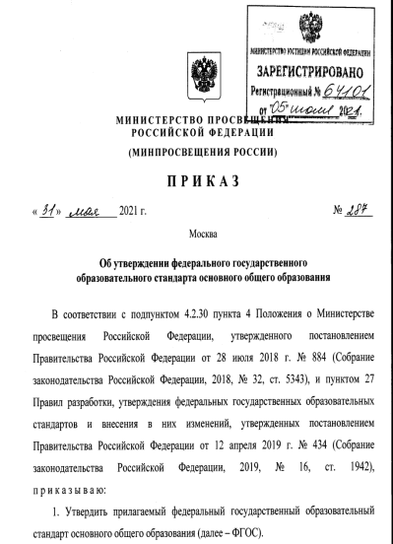
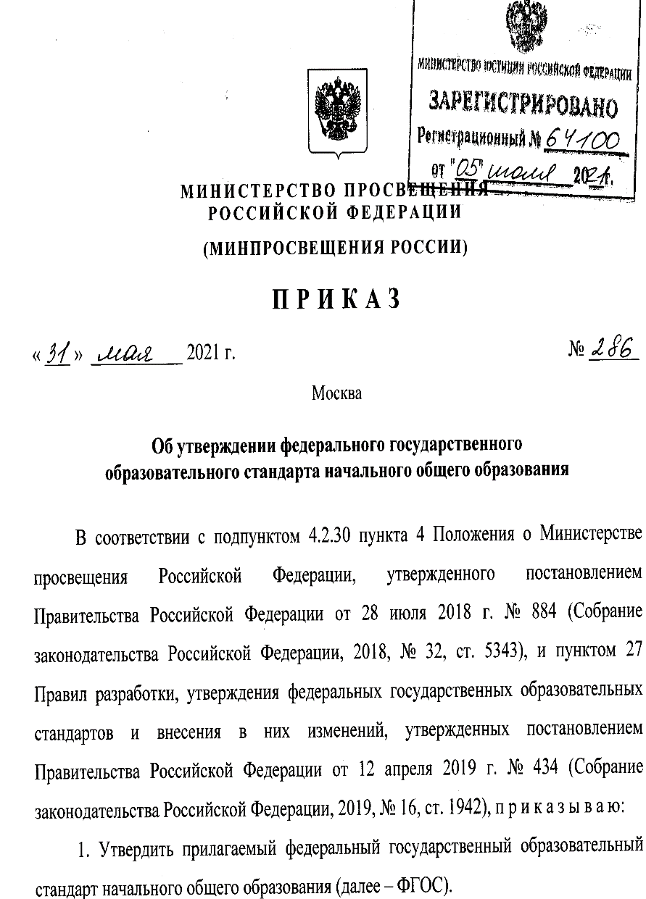
УТВЕРЖДЕНИЕ ФЕДЕРАЛЬНЫХ ГОСУДАРСТВЕННЫХ ОБРАЗОВАТЕЛЬНЫХ СТАНДАРТОВ

Slide 3
ПОСЛЕДОВАТЕЛЬНОСТЬ ДЕЙСТВИЙ ПО ВВЕДЕНИЮ ФГОС
Класс | 1 | 2 | 3 | 4 | 5 | 6 | 7 | 8 | 9
2022/2023 учебный год
2023/2024 учебный год
2024/2025 учебный год
2025/2026 учебный год
2026/2027 учебный год
 |  |  |  |  |  | Обществозна-ние | Физика, информатика | Химия, ОБЖ
Обязательное введение ФГОС
Рекомендуемое введение ФГОС
! с согласия родителей (законных представителей)
Введение ФГОС по мере готовности

Slide 4

ЧЕК-ЛИСТ ГОТОВНОСТИ ОБРАЗОВАТЕЛЬНОЙ ОРГАНИЗАЦИИ К ВВЕДЕНИЮ ОБНОВЛЕННЫХ ФГОС НОО И ФГОС ООО
(письмо МО Кузбасса от 13.01.2022 № 211/06)
Определены сроки перехода на обновленные ФГОС НОО и ФГОС ООО по каждому классу
Создана и функционирует рабочая группа по переходу на обновленные ФГОС
Участие в федеральной апробации примерных основных образовательных программ ФГОС
Разработаны и утверждены основные образовательные программы начального общего и основного общего образования в соответствии с приказами Министерства просвещения Российской Федерации № 286 от 31 мая 2021 г. и № 287 от 31 мая 2021 г.
Разработаны рабочие программы по учебным предметам
Разработан план информационно-просветительской работы с родителями (законными представителями) учащихся о переходе на обновленные ФГОС
Определен список учебников, учебных пособий, информационно-цифровых ресурсов, используемых в образовательном процессе в соответствии с обновленными ФГОС начального общего и основного общего образования
Обеспечена доступность использования информационно-методических ресурсов для участников образовательной деятельности (компьютерная техника, интернет; методические материалы и периодика)
Организовано повышение квалификации всех учителей начальных классов, учителей-предметников, реализующих рабочие программы учебного плана начального, основного общего образования и других педагогических работников
Проведена инвентаризация материально-технических и иных условий реализации основной образовательной программы начального, основного общего образования в соответствии с требованиями обновленных ФГОС

Slide 5
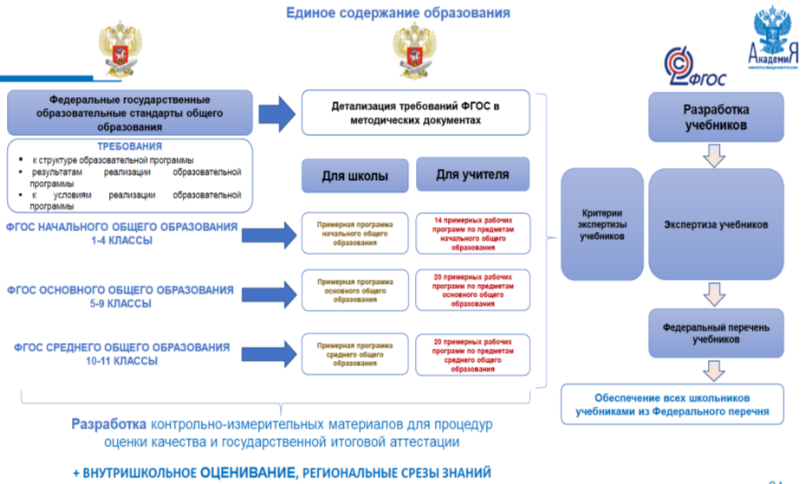

Slide 6
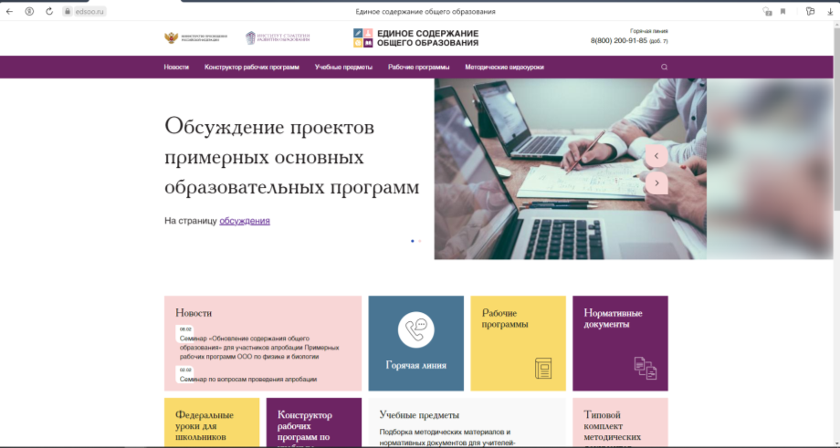
ПОЛУЧЕНИЕ ИНФОРМАЦИИ НА САЙТЕ HTTPS://EDSOO.RU/
«ЕДИНОЕ СОДЕРЖАНИЕ ОБЩЕГО ОБРАЗОВАНИЯ»

Slide 7
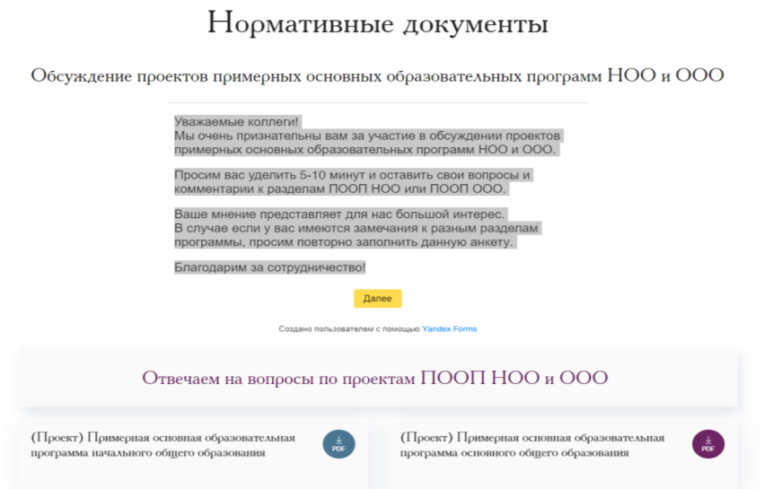
25 марта – утверждение ПООП на координационном совете, после 1 апреля - использование в работе для разработки ПООП ОО, до 25 апреля – региональные методические рекомендации по составлению учебных планов на 2022-2023 учебный год

Slide 8
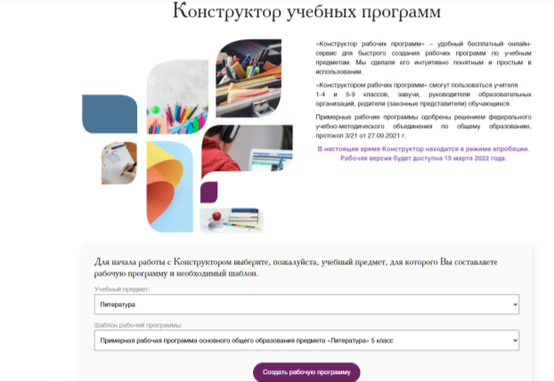
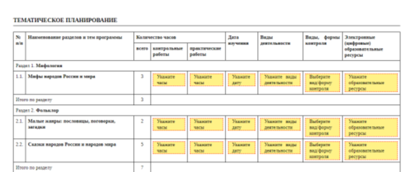
готовое: титульный лист пояснительная записка общая характеристика предмета цели место в учебном плане содержание планируемые образовательные результаты: личностные, метапредметные, предметные работа учителя: тематическое планирование по конструктору
- с возможной корректировкой часов на изучение,
- с выбором учебников и учебных пособий
- с использованием тематического классификатора
!!! составленная на основании конструктора рабочая программа будет отражаться в федеральном реестре – это станет подтверждением перехода каждой ОО на обновленные ФГОСы

Slide 9

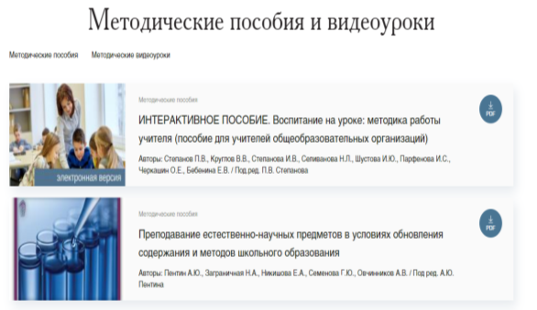


Slide 10
ПОВЫШЕНИЕ КВАЛИФИКАЦИИ ПЕДАГОГИЧЕСКИХ РАБОТНИКОВ
! Обязательно до 31.08.2022 –учителя, которые
с 1 сентября 2022г. начнут реализацию образовательных программ в соответствии
с обновленными ФГОС
тьюторское сопровождение
повышение квалификации
очно-заочная форма
продолжительность: 36 часов
сроки обучения по графику: 14.02.22- 20.08.22
- учителя начальных классов –100%
- учителя- предметники
1- 5 классов – 100%
график для 2-4 классов – дополнительно !!!
семинары, консультации
участие в федеральной апробации рабочих программ по учебным предметам
82 ОО 567 участников:
56 завершили к 11.01.22;
174 - на 01.02.22 – сертификаты готовы;
393 - 25.02 и 30.03 – контрольные точки!!!

Slide 11
ДПП ПК « Реализация требований обновленных ФГОС НОО, ФГОС ООО в работе учителя» (36 часов)
Методическое обеспечение
На платформе ДО КРИПКиПРО
пакет обучающих и методических материалов Академии Минпросвещения России:
Нормативные документы по ФГОС НОО, ФГОС ООО
Презентации от ИСРО РАО, видеоматериалы
Рекомендации по формам организации практических занятий
Задания для организации учебной деятельности на практических занятиях
Диагностические материалы и критерии оценивания
В очном формате – 8 ч ( по согласованию: КРИПКиПРО , муниципалитет)

Slide 12
СОЗДАНИЕ УСЛОВИЙ ДЛЯ ФОРМИРОВАНИЯ ФУНКЦИОНАЛЬНОЙ ГРАМОТНОСТИ
определения ФГ : ФГОС НОО п.34.2
ФГОС ООО п.35.2
Педагогические работники
повышение профессиональных компетенций
включение в рабочие программы материалов с целью формирования и оценки уровня ФГ
Учащиеся
мотивационные мероприятия
формирование ФГ в урочной, внеурочной деятельности, в системе дополнительного образования

Slide 13

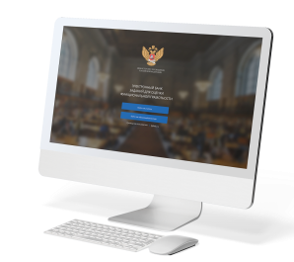
Работа в электронном банке трениро-вочных заданий по оценке ФГ на РЭШ
Направление функциональной
грамотности
Финансовая грамотность (6 -9 класс)
Глобальные компетенции (6 - 9 класс)
Математическая грамотность (6 - 9 класс)
Читательская грамотность (6 - 9 класс)
Креативное мышление (5 – 9 классы)
Естественнонаучная грамотность (5 – 9 классы)
https://fg.resh.edu.ru/
Работы выполняются на компьютерах
с выходом в сеть Интернет
13

Slide 14
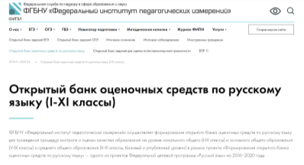
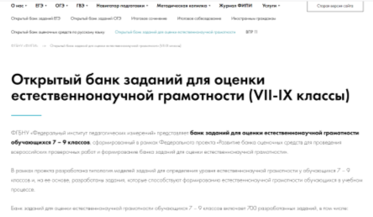
Методическое обеспечение Федерального института педагогических измерений (ФИПИ)
https://fipi.ru/
Открытый банк оценочных средств по русскому языку для проведения процедур контроля и оценки качества образования на уровне начального общего (1-4 классы) и основного общего образования (5-9 классы) и среднего общего образования (10-11 классы, базовый и углубленный уровни)
Открытый банк заданий для оценки естественнонаучной грамотности обучающихся 7–9 классов
14

Slide 15
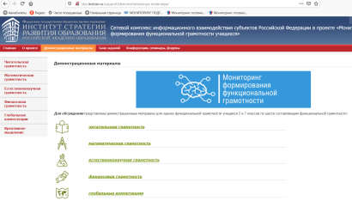
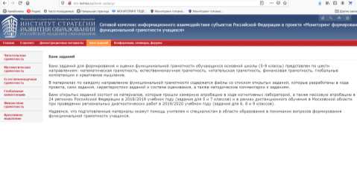
Методическое обеспечение Института стратегии развития образования РАО
https://instrao.ru/
Мониторинг формирования
функциональной грамотности учащихся
15

Slide 16
Формирование функциональной грамотности обучающихся
Банк заданий
Электронный банк заданий для оценки фг:
Банк заданий Просвещения / Росс. учебник / Бином
https://fg.resh.edu.ru/
Банк заданий РАО:
http://skiv.instrao.ru/bank-zadaniy/
https://media.prosv.ru/fg/
Открытый банк заданий для оценки естественнонаучной грамотности ФИПИ
https://fipi.ru/otkrytyy-bank-zadaniy-dlya-otsenki-yestestvennonauchnoy-gramotnost

Slide 17

Марафон функциональной грамотности
Основные темы просветительских мероприятий онлайн-марафона – ключевые навыки XXI века, вопросы их формирования и развития.
Организаторами Марафона выступают Министерство просвещения РФ и Академия Минпросвещения России.
Ссылка на Марафон:
https://apkpro.ru/deyatelnostakademii/marafonfunktsionalnoygramotnosti/
17

Slide 18
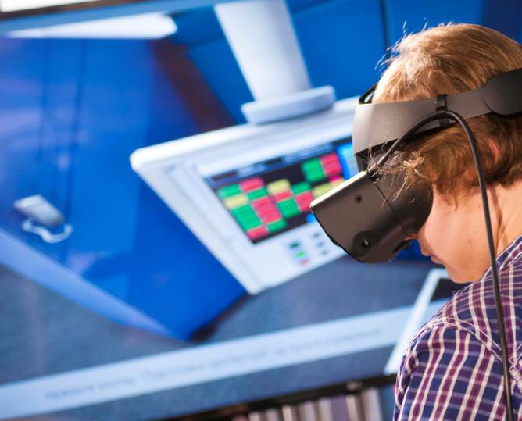




ф
Формирование функциональной грамотности обучающихся
Методисты
Методисты
Методисты
Читательская грамотность
Лебедева Е.П., Ащеулова И.В.
Математическая грамотность
Трушкина Т.П.
Финансовая грамотность
Петякшева М.Г.
Естественнонаучная грамотность
Урванцева Л.Д.
Глобальные компетенции
Сущенко М.А.- лаборатория по ФГ КРИПКиПРО
Креативное
мышление
Смирнов А.И.
https://rso.kuz-edu.ru/index.php/o-regionalnom-plane-meropriyatij

